Slide 1
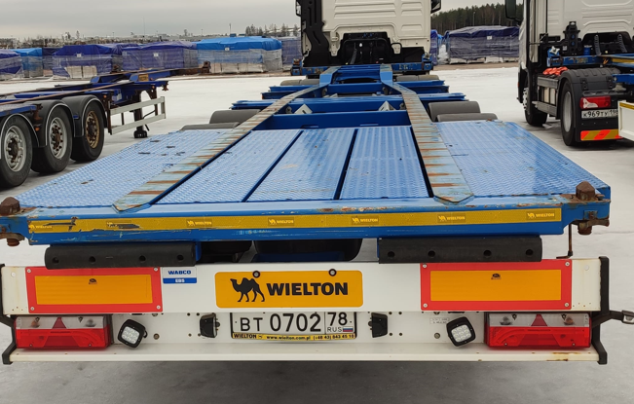
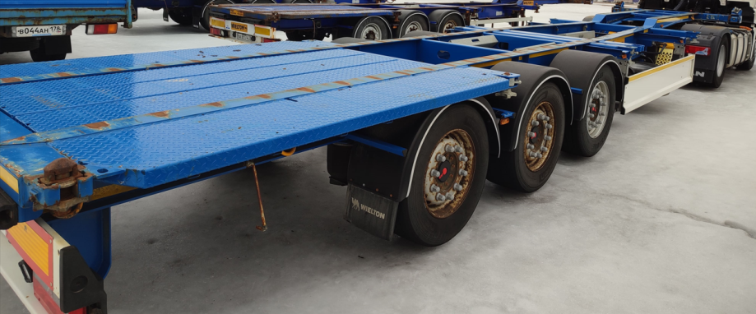
Предлагаем Вашему вниманию полуприцеп
Wielton NS-3
Серийный номер: sudns300000097921
Год производства машины 2020, Польша.
Дата покупки 08.06.2021. ТО в полном объёме по регламенту производителя. Обслуживание ООО «Техцентры СОТРАНС»
Последнее обслуживание: 03.02.2022.
1 собственник по ПТС.
Состояние идеальное, близкое к состоянию новой машины.
ПТС в наличии. Машина готова к продаже.
Стоимость 3,722,917 Руб без НДС. (4 467 500,40 итоговая стоимость с НДС)
Pама | Кузов – площадка
стальная конструкция из стали S 700 с повышенной прочностью двухдиапазонные опорные ноги плита сцепки с 2-дюймовым шкворнем задний бампер в соответствии с ЕСЕ боковая защита в соответствии с ЕСЕ | 2 x 20', 1 x 40', 1 x 40 high cube, 1 x 20’ в средней позиции площадка в задней части полуприцепа четыре паромные петли на сторону 12 фитингов
Шасси
3-осное SAF дисковое - техническая нагрузка оси до 9000 кг, пневмоподвеска, первая ось поднимается в автоматическом цикле, с возможностью ручного управления клапан поднятия и опускания грузового кузова Высота ССУ – 1 100 мм
Система торможения WABCO | Электрическое оборудование
соответствует требованиям ADR автоматическая регулировка тормозов антиблокировочная система EBS с функцией Vehicle Stability - „RSS” | 24 v в соответствии с ECE и ADR, задние фары комплексные: светодиодные – LED: позиционные вольфрамовые лампочки: свет заднего движения, противотуманные фары, света поворотников освещение номерных знаков, (лампочки) габаритные огни и боковое освещение диодные (LED) светоотражающие таблички, 2 подключаемые розетки и розетки EBS на передней стенке без проводов
Покраска
все стальные элементы перед покраской дважды поддаются дробеструйной обработке в автоматических камерах, KTL обработка рамы покраска производится в автоматических камерах Цвет кузова – площадки – СИНИЙ RAL 5002
Колеса | Прочие элементы
стальные диски шины 385/55 R 22,5 | 2 противооткатных башмака с креплением, инструментальный ящик с замком 6 крыльев с брызговиками, 2 корзины на одно запасное колесо в задней части полуприцепа

Slide 2
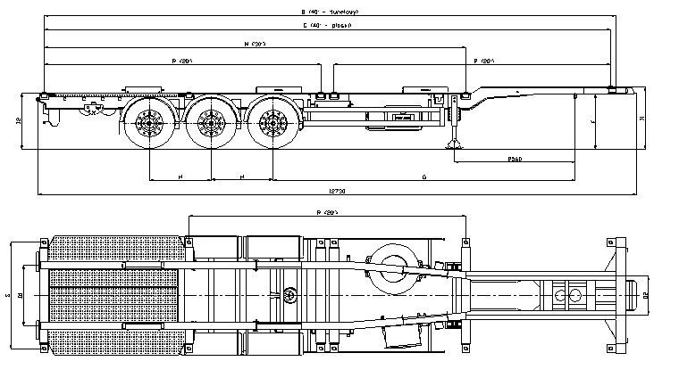
ТЕХНИЧЕСКИЕ ДАННЫЕ:
А | Внешняя длина | mm | 12 730
 | Внешняя ширина | mm | 2 540
D1 | Расстояние балок | mm | 1 300
D2 | Расстановка балок | mm | 840
I1 | Высота грузовой поверхности | mm | 1 250
I2 | Высота грузовой поверхности | mm | 1 130
G | Расстановка: шип – средняя ось | mm | 6 320
H | Межосевое расстояние | mm | 1 310
K | Высота седла | mm | 1 100
Колесная колея |  | mm | 2 040 / 2 100
Допустимый полный вес |  | kg | 39 000
Собственный вес |  | kg | 5 500
Нагрузка на ось |  | kg | 3 x 9000
Нагрузка на седло |  | kg | 12 000
B | Расстановка контейнерных замков (40’) | mm | High cube – 12 098
C | Расстановка контейнерных замков (40’) | mm | 11 985
M | Расстановка контейнерных замков (30’) | mm | 8 918
R | Расстановка контейнерных замков (20’) | mm | 5 853
S | Расстановка контейнерных замков | mm | 2 259

